Slide 1

2022년 3분기 Update
SK텔레콤 장학성
2022-09-21

Slide 2
신규 멤버 소개
OpenChain Korea Work Group

Slide 3
신규 멤버 소개
CJ
성기영 님
CJ올리브네트웍스
박종우 님
현대모비스
박슬희 님
(이외에도 처음 모임에 참여하신 분은 알려주세요!)

Slide 4
주요 행사
OpenChain Korea Work Group

Slide 5
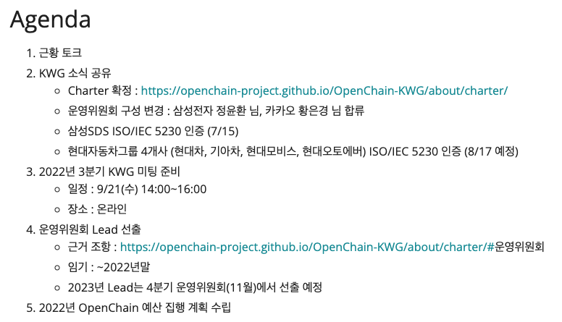
운영위원회 3분기 모임 (8/16)
https://openchain-project.github.io/OpenChain-KWG/subgroup/planning/2022/7th-meeting/

Slide 6
Tooling 그룹 모임
https://openchain-project.github.io/OpenChain-KWG/subgroup/tooling/
7월 온라인 세미나 (7/20)
Opossum 툴 소개 (석지영 / LG전자)
ETRI 오픈소스 컴플라이언스 시스템 OLA - FOSSLight 적용 사례 (박정숙, ETRI)
8월 온라인 세미나 (8/30)
오픈소스 컴플라이언스 도구의 평가 항목 (박정숙, ETRI)
DejaCode 소개 (최혜성, LG전자)

Slide 7
Conformance Group 모임
ISO/IEC 5230에 적합한 프로그램을 구축하기 위해 Community 차원의 협업 추구 : https://openchain-project.github.io/OpenChain-KWG/subgroup/conformance/
비정기 미팅
멤버 요청 시 미팅 소집
1-2시간 가량 온/오프라인 미팅
질의응답 형태의 이슈 논의 & 협업 진행
3rd Meeting (7/19)
현대차그룹 공동 ISO/IEC 5230 자체 인증 준비 사항 공유 및 이슈/해결방안 논의
4th Meeting (9/21)
CJ 오픈소스 컴플라이언스 체계 구축 이슈 공유 및 해결 방안 논의

Slide 8
주요 소식
OpenChain Korea Work Group

Slide 9


ISO/IEC 5230 인증 선언
https://www.openchainproject.org/community-of-conformance

Slide 10
감사합니다.
Thank you.

